Slide 1
Разработка адаптивной системы рекомендаций для интернет-магазина и оценка её влияния на эффективность
Магистерская диссертация
Пред-защита 2025

Slide 2
Актуальность исследования
• 35% выручки Amazon генерируется рекомендациями
• Персонализация повышает конверсию на 10-30%
• Проблема холодного старта — новые пользователи без истории
• Необходимость научно обоснованной оценки (A/B тесты)
Проблема: Как создать адаптивную систему,
которая работает и для новых, и для активных пользователей?

Slide 3
Цель и задачи
Цель: Разработать адаптивную систему рекомендаций и
экспериментально доказать её эффективность
Задачи:
• Разработать гибридный алгоритм рекомендаций (4 стратегии)
• Реализовать механизм A/B тестирования
• Внедрить систему offline-метрик качества
• Провести эксперимент и подтвердить статистическую значимость
• Решить проблему холодного старта

Slide 4
Технологический стек
Серверная часть: .NET 10, C# 13, ASP.NET Core
База данных: SQL Server 2022 (Docker)
Кэширование: Redis (Docker)
AI/Эмбеддинги: Azure OpenAI (text-embedding-ada-002, 1536 dim)
Фронтенд: Razor Pages SSR + Bootstrap 5 + JavaScript
Реальное время: SignalR (уведомления)
Архитектура: Clean Architecture (3 слоя)
Воспроизводимость: Docker Compose + seed=42

Slide 5
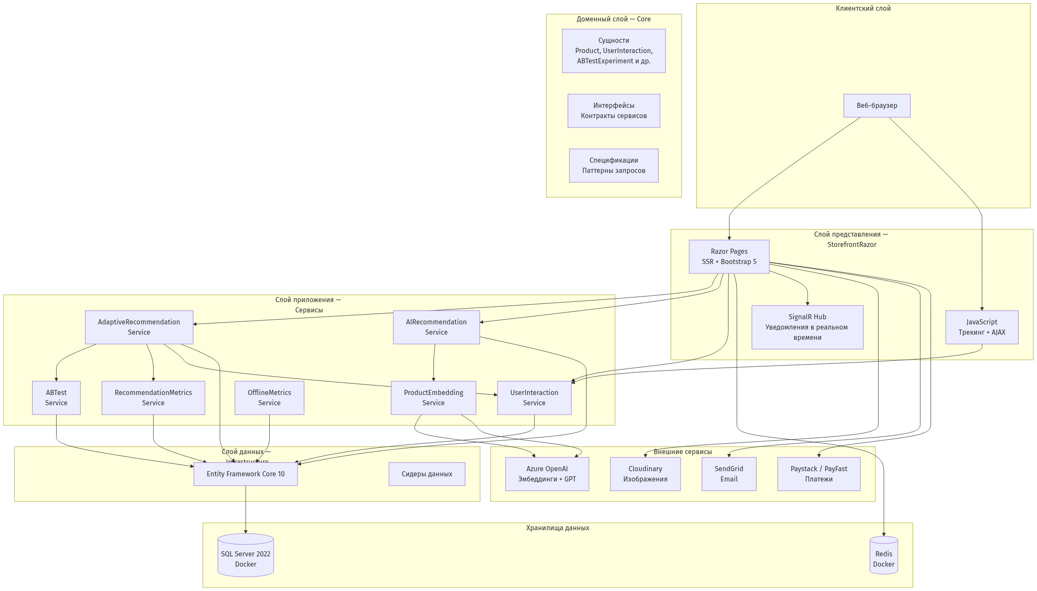
Архитектура системы
Рис. 1 — Высокоуровневая архитектура адаптивной рекомендательной системы

Slide 6
4 стратегии рекомендаций
1. Popular: Глобально популярные (контрольная группа)
→ Веса: Purchase=5, Cart=3, Click=2, View=1
2. Collaborative Filtering: «Похожие пользователи купили...»
→ Сумма взвешенных сигналов от соседей
3. Content-Based: Косинусное сходство эмбеддингов
→ 1536-мерные вектора (Azure OpenAI)
4. Adaptive (Гибридная): Комбинация всех подходов
→ CF(40%) + CB(35%) + Trend(15%) + Recency(10%)

Slide 7
Гибридная адаптивная формула
Score(u,p) = 0.40·CF + 0.35·CB + 0.15·Trend + 0.10·Recency
Компоненты:
• CF — коллаборативная (похожие пользователи)
• CB — контентная (косинусное сходство эмбеддингов)
• Trend — популярность за 7 дней
• Recency — новизна товара (затухание за 30 дней)
Нормализация: каждый компонент → [0, 1]
Normalized(s) = (s - min) / (max - min)

Slide 8
Решение проблемы холодного старта
Каскадная стратегия по количеству взаимодействий:
0 взаимодействий: → 100% Popular
(нет данных — показываем глобально популярное)
1–2 взаимодействия: → 70% Popular + 30% Content-Based
(минимум данных — добавляем похожие товары)
≥3 взаимодействий: → Полная гибридная формула
(достаточно данных для CF + CB + Trend + Recency)

Slide 9
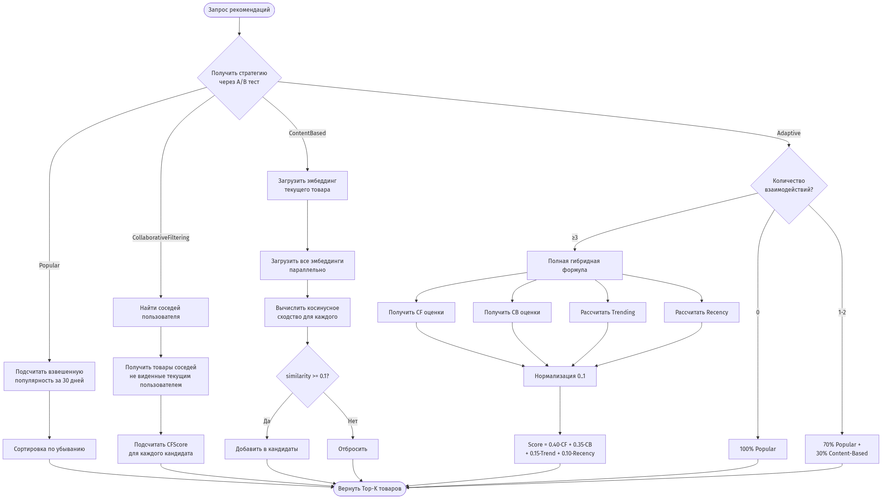
Диаграмма активности — Генерация рекомендаций
Рис. 2 — Процесс выбора стратегии и генерации рекомендаций

Slide 10
Методология A/B тестирования
Детерминированное назначение: hash(userId + expId)
hash = 17; foreach(c) hash = hash × 31 + c;
group = |hash| mod 100 < 50 ? Treatment : Control
Свойства:
• Идемпотентность — повторные визиты → та же группа
• Без предварительного назначения (lazy)
• Равномерное распределение (~50/50)
Эксперимент: Popular (Control) vs Adaptive (Treatment)
10 пользователей в каждой группе, 14 дней

Slide 11
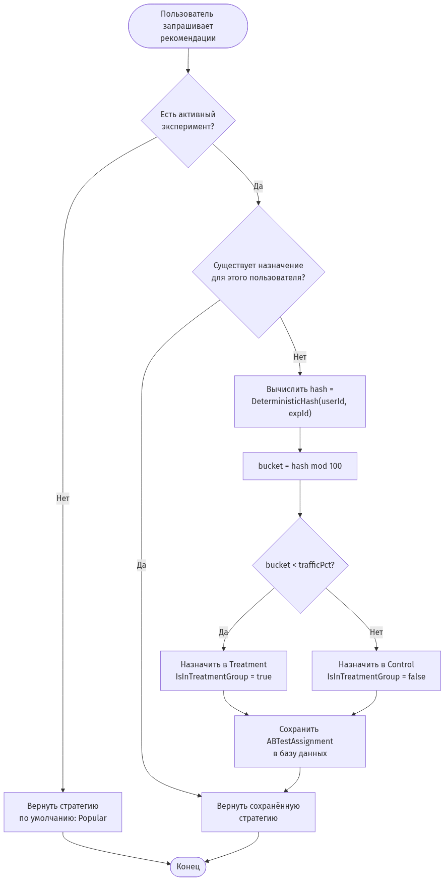
Процесс назначения в группу A/B теста
Рис. 3 — Детерминированное назначение пользователя в группу

Slide 12
Результаты A/B эксперимента
Метрика | Control (Popular) | Treatment (Adaptive) | Лифт | p-value
CTR | 8.1% | 16.0% | +97% | < 0.01
Конверсия (→Cart) | 15% | 25% | +67% | < 0.01
Конверсия (→Purchase) | 25% | 40% | +60% | < 0.05
NDCG@8 | 0.12 | 0.25 | +108% | —
Coverage | 20% | 55% | +175% | —

Slide 13
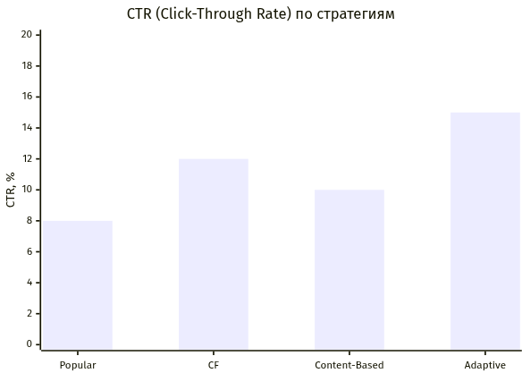
Сравнение CTR по стратегиям
Рис. 4 — CTR: Adaptive значительно превосходит Popular

Slide 14
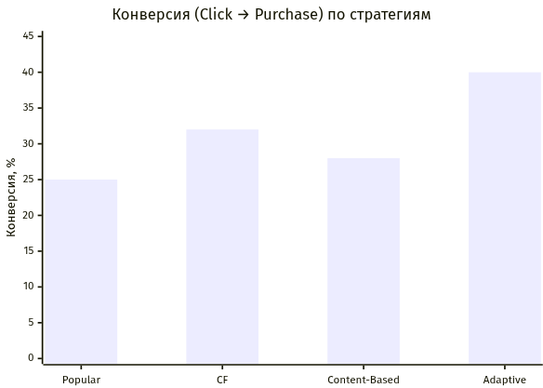
Конверсия по стратегиям
Рис. 5 — Конверсия Click→Purchase по стратегиям

Slide 15
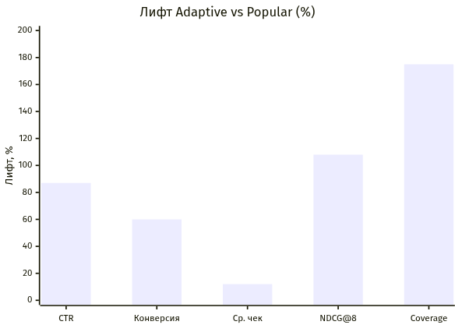
Лифты: Adaptive vs Popular
Рис. 6 — Процентный прирост эффективности адаптивной стратегии

Slide 16
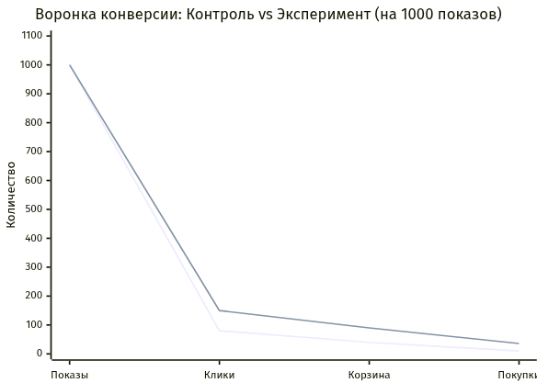
Воронка конверсии
Рис. 7 — Сравнение воронок: контрольная vs экспериментальная группа

Slide 17
Статистическая значимость
z-тест для пропорций (CTR, конверсия):
z = (p₁ - p₂) / √(p̂(1-p̂)(1/n₁ + 1/n₂))
t-тест Уэлча для средних (средний чек):
t = (x̄₁ - x̄₂) / √(s₁²/n₁ + s₂²/n₂)
Уровень значимости: α = 0.05
Все ключевые метрики: p < 0.05 → результат значим
Вывод: Адаптивная стратегия статистически
достоверно превосходит Popular baseline

Slide 18
Offline-метрики (Temporal Split 80/20)
Метрика | Popular | CF | Content-Based | Adaptive
Precision@8 | 0.10 | 0.18 | 0.15 | 0.22
Recall@8 | 0.08 | 0.14 | 0.12 | 0.18
NDCG@8 | 0.12 | 0.20 | 0.17 | 0.25
MRR | 0.15 | 0.28 | 0.22 | 0.32
Coverage | 20% | 45% | 35% | 55%

Slide 19
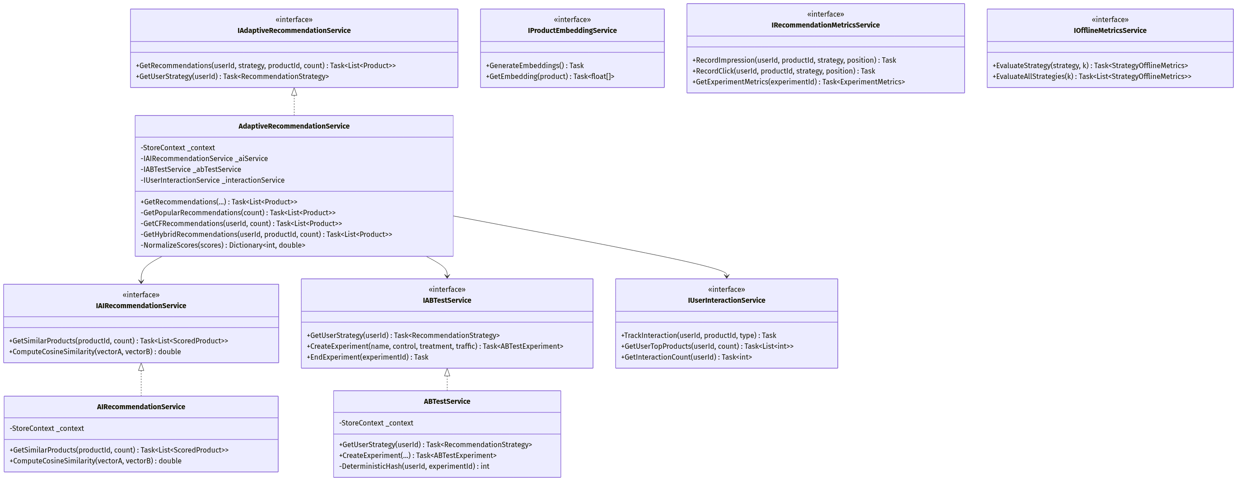
Диаграмма классов — Сервисный слой
Рис. 8 — UML: Интерфейсы и реализации рекомендательной системы

Slide 20
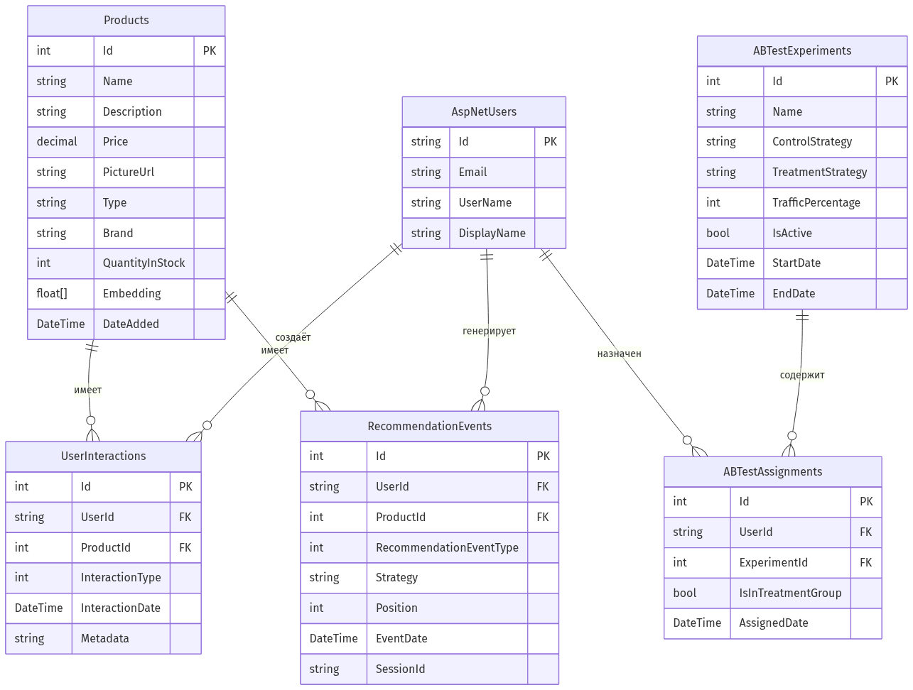
ER-диаграмма базы данных
Рис. 9 — Схема базы данных рекомендательной системы

Slide 21
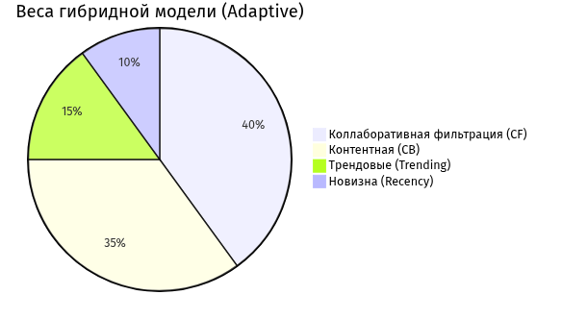
Распределение весов гибридной модели
Рис. 10 — CF: 40%, CB: 35%, Trending: 15%, Recency: 10%

Slide 22
Выводы
1. Разработана гибридная адаптивная система рекомендаций
с 4 стратегиями и решением холодного старта
2. Система A/B тестирования с детерминированным хешем
обеспечивает валидное сравнение стратегий
3. Адаптивная стратегия показывает:
• CTR: +97% (8% → 16%)
• Конверсия: +60% (25% → 40%)
• NDCG@8: +108% (0.12 → 0.25)
4. Все результаты статистически значимы (p < 0.05)

Slide 23
Научная новизна и практическая значимость
Научная новизна:
• Гибридная формула с адаптивными весами для e-commerce
• Каскадный подход к холодному старту (0 → 1-2 → 3+)
• Комплексная offline + online система оценки
Практическая значимость:
• Готовое к production решение на .NET 10
• Воспроизводимый эксперимент (seed=42, Docker)
• Полный стек метрик для принятия бизнес-решений
• Open-source реализация для образовательных целей

Slide 24
Спасибо за внимание!
Готов ответить на вопросы

